Slide 1
Insegnare STEAM
con la realtà aumentata
Grzegorz Karwasz
Lezione 2: «Realtà aumentata» - esempi (Parte 4)
Notes:
Pierwszy slajd
1

Slide 2
Che cos’è la realtà aumentata
Per realtà aumentata (abbreviato RA o AR dall'inglese augmented reality), o realtà mediata dall'elaboratore, si intende l'arricchimento della percezione sensoriale umana mediante informazioni, in genere manipolate e convogliate elettronicamente, che non sarebbero percepibili con i cinque sensi.^{[1]}
Il cruscotto dell'automobile, l'esplorazione della città puntando lo smartphone o la chirurgia robotica a distanza sono tutti esempi di realtà aumentata.
l’utilizzo della Realtà Aumentata e/o della Realtà Virtuale sono una possibilità riservata, per motivi di investimenti economici, solo a grandi aziende e multinazionali. Almeno per adesso… Secondo una recente ricerca di Deloitte, poco meno del 90% delle aziende con un fatturato annuo compreso tra 100 milioni e 1 miliardo di dollari utilizza già la tecnologia della realtà aumentata, o quella della realtà virtuale.
https://www.italiaonline.it/risorse/realta-aumentata-funzionamento-e-applicazioni-pratiche-2208#:~:text=La%20Realt%C3%A0%20Aumentata%20%C3%A8%20la,5%20sensi%20e%20dall'intelletto.

Slide 3
Il concetto della AR
Il concetto di realtà aumentata è in qualche modo legato alla realtà virtuale in quanto entrambi fanno uso di oggetti digitali artificiali per creare un'esperienza dal vivo.
L'AR viene fondamentalmente utilizzata per posizionare digitalmente un oggetto sulla superficie di un corpo esistente nella vita reale. L'AR ci consente di interagire con le cose virtuali proprio come è effettivamente presente di fronte a noi. Il processo di realtà aumentata è preliminare.
Il dispositivo che supporta la funzione AR utilizza l'obiettivo per scansionare l'oggetto su cui deve essere creata l'impronta digitale. L'algoritmo e il software misurano quindi la distanza dell'oggetto. Infine, l'oggetto viene posizionato digitalmente su di esso. L'AR è, infatti, una versione migliorativa del mondo fisico reale.

Slide 4
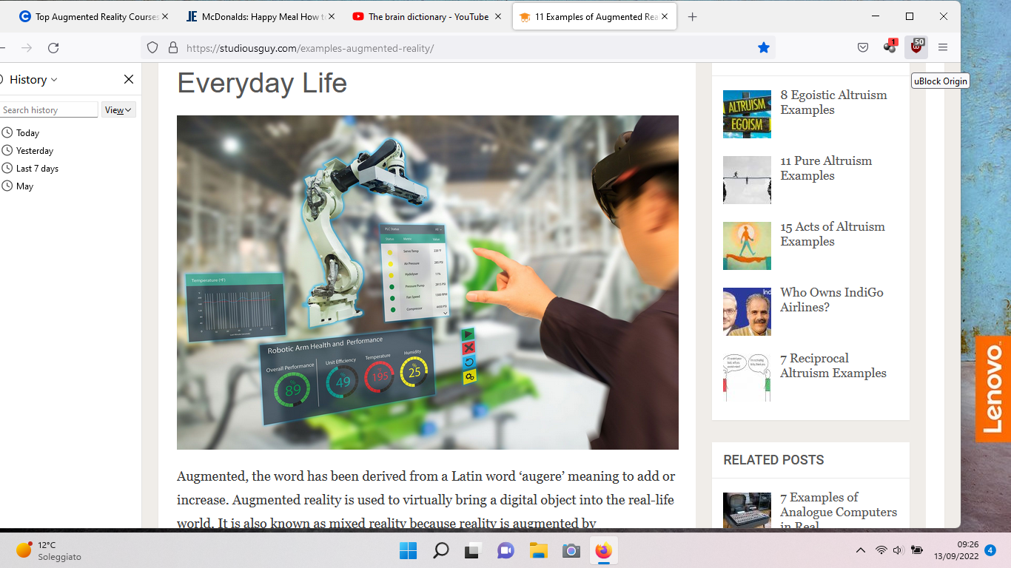
11 esempi (migliori) di AR
https://studiousguy.com/examples-augmented-reality/

Slide 5
Altri esempi
Examples of Augmented Reality
1. Snapchat
2. Photography and Editing
3. Hololens
4. Google ARCore
5. Pokemon Go
6. Interior Decoration Apps
7. AR Maintenance
8. Google Glass
9. Google Street View
10. Pitch Summary in Cricket
11. Neurosurgery

Slide 6
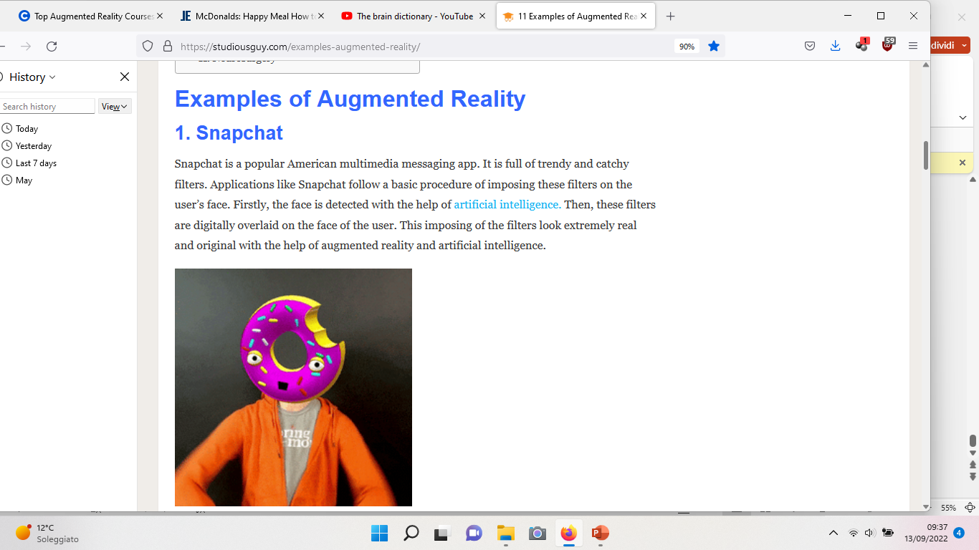
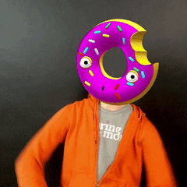
Snap Chat
Snapchat è una popolare app di messaggistica multimediale americana. È pieno di filtri alla moda e accattivanti. Applicazioni come Snapchat seguono una procedura di base per imporre questi filtri sul volto dell'utente. In primo luogo, il volto viene rilevato con l'aiuto dell'intelligenza artificiale. Quindi, questi filtri vengono sovrapposti digitalmente sul volto dell'utente. Questa imponente dei filtri sembra estremamente reale e originale con l'aiuto della realtà aumentata e dell'intelligenza artificiale.

Slide 7
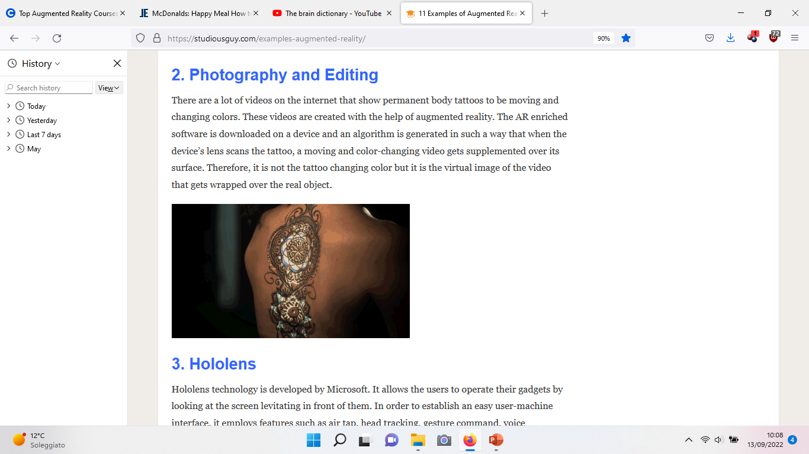
Fotografia
Ci sono molti video su Internet che mostrano tatuaggi permanenti del corpo per muoversi e cambiare colore. Questi video sono creati con l'aiuto della realtà aumentata. Il software arricchito con AR viene scaricato su un dispositivo e viene generato un algoritmo in modo tale che quando l'obiettivo del dispositivo scansiona il tatuaggio, un video in movimento e che cambia colore viene integrato sulla sua superficie. Pertanto, non è il tatuaggio che cambia colore, ma è l'immagine virtuale del video che viene avvolta sull'oggetto reale.

Slide 8
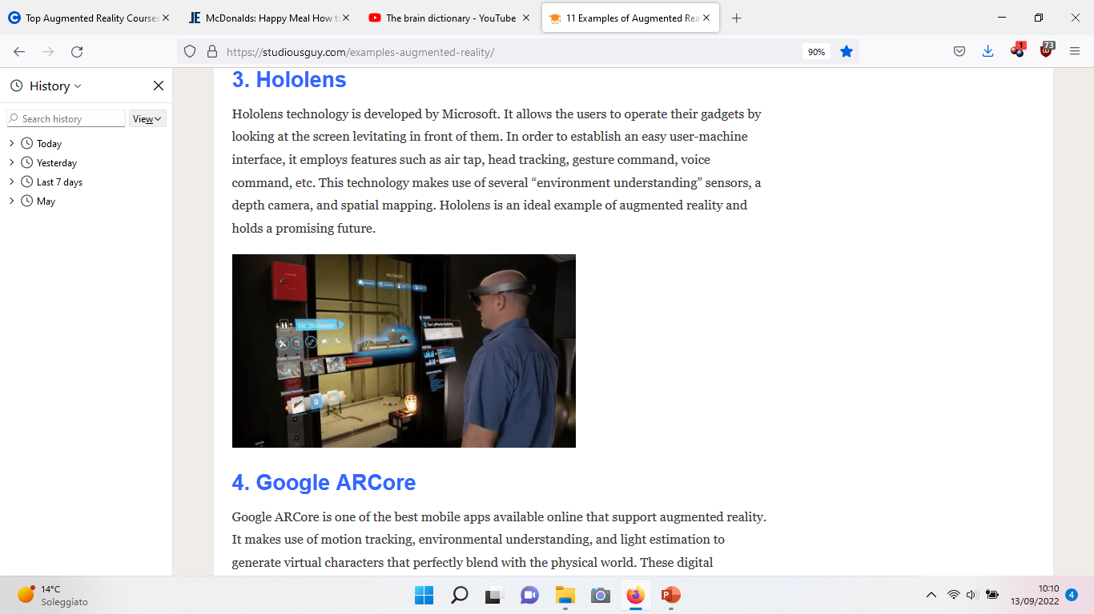
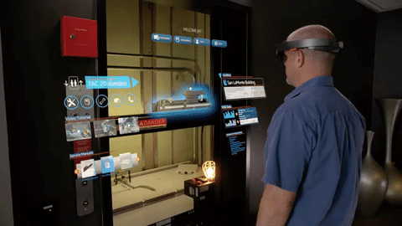
Holographic Lens
La tecnologia Hololens è sviluppata da Microsoft. Permette agli utenti di utilizzare i loro gadget guardando lo schermo che levita di fronte a loro. Al fine di stabilire una facile interfaccia utente-macchina, utilizza funzionalità come il rubinetto dell'aria, il tracciamento della testa, il comando gestuale, il comando vocale, ecc. Questa tecnologia utilizza diversi sensori di "comprensione dell'ambiente", una telecamera di profondità e la mappatura spaziale. Hololens è un esempio ideale di realtà aumentata e ha un futuro promettente.

Slide 9
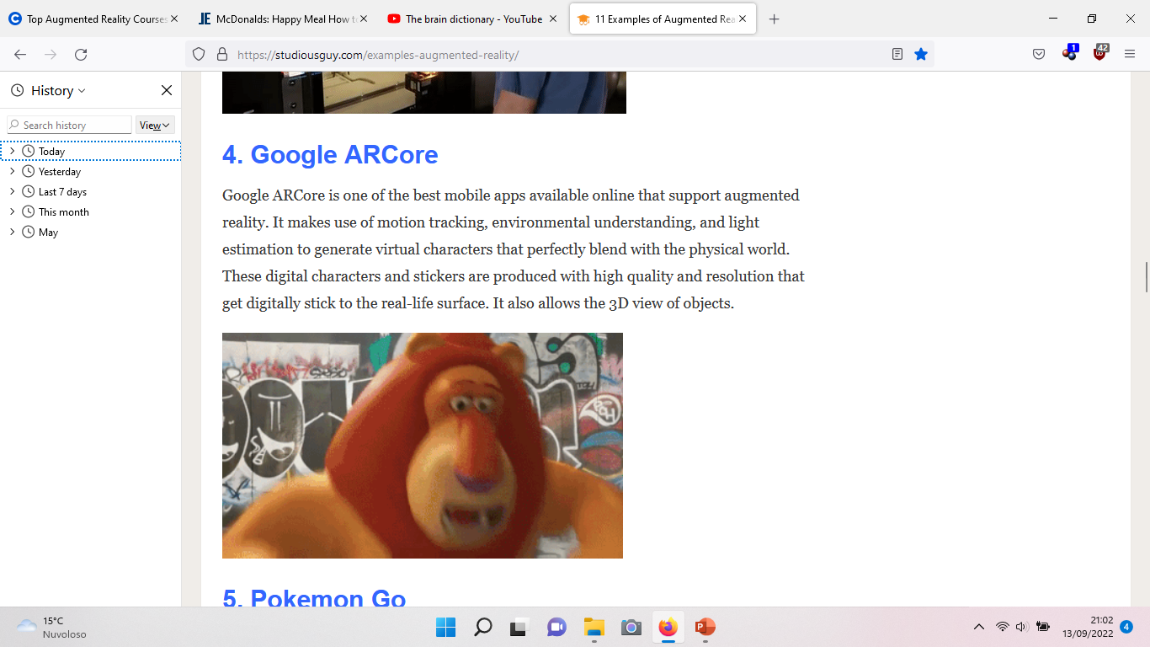
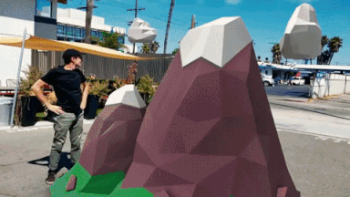
Google AR
Google ARCore è una delle migliori app mobili disponibili online che supportano la realtà aumentata. Utilizza il tracciamento del movimento, la comprensione ambientale e la stima della luce per generare personaggi virtuali che si fondono perfettamente con il mondo fisico. Questi personaggi digitali e adesivi sono prodotti con alta qualità e risoluzione che si attaccano digitalmente alla superficie della vita reale. Consente inoltre la visualizzazione 3D degli oggetti.

Slide 10
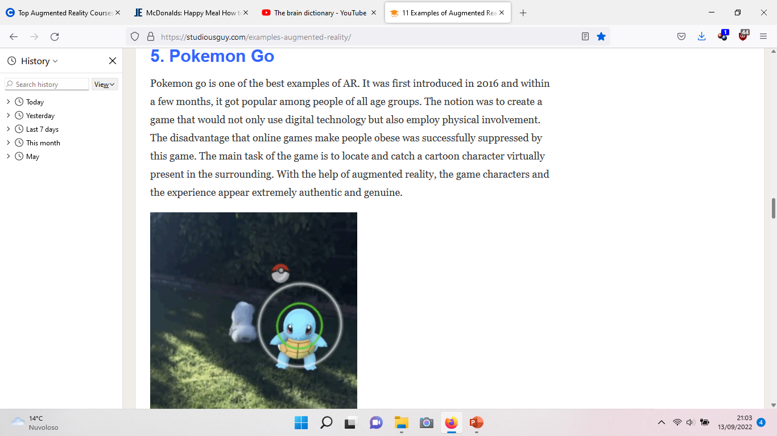
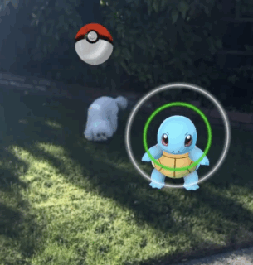
Pokemon go
Pokemon go è uno dei migliori esempi di AR. È stato introdotto per la prima volta nel 2016 e nel giro di pochi mesi è diventato popolare tra le persone di tutte le età. L'idea era quella di creare un gioco che non solo utilizzasse la tecnologia digitale, ma impiegasse anche il coinvolgimento fisico. Lo svantaggio che i giochi online rendono le persone obese è stato soppresso con successo da questo gioco. Il compito principale del gioco è quello di individuare e catturare un personaggio dei cartoni animati virtualmente presente nei dintorni. Con l'aiuto della realtà aumentata, i personaggi del gioco e l'esperienza appaiono estremamente autentici e genuini.

Slide 11
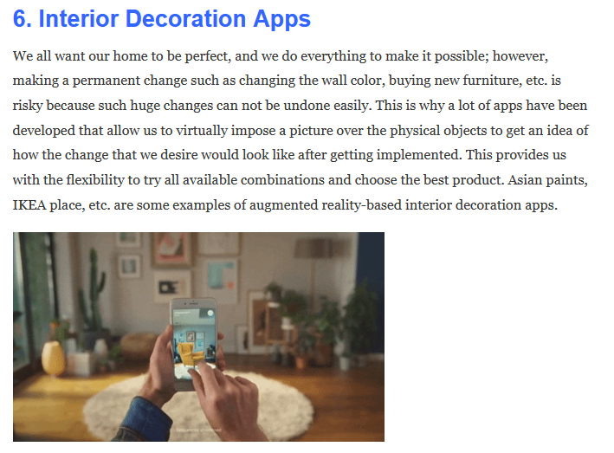
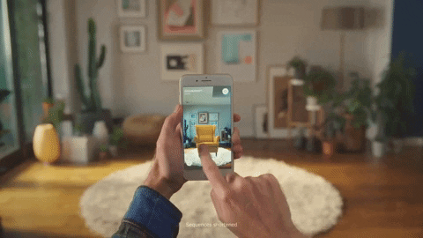
Arredamento interno
Tutti vogliamo che la nostra casa sia perfetta e facciamo di tutto per renderla possibile; tuttavia, apportare un cambiamento permanente come cambiare il colore della parete, acquistare nuovi mobili, ecc. È rischioso perché tali enormi cambiamenti non possono essere annullati facilmente. Questo è il motivo per cui sono state sviluppate molte app che ci consentono di imporre virtualmente un'immagine sugli oggetti fisici per avere un'idea di come sarebbe il cambiamento che desideriamo dopo essere stato implementato. Questo ci dà la flessibilità di provare tutte le combinazioni disponibili e scegliere il prodotto migliore. Vernici asiatiche, luogo IKEA, ecc. Sono alcuni esempi di app di

Slide 12
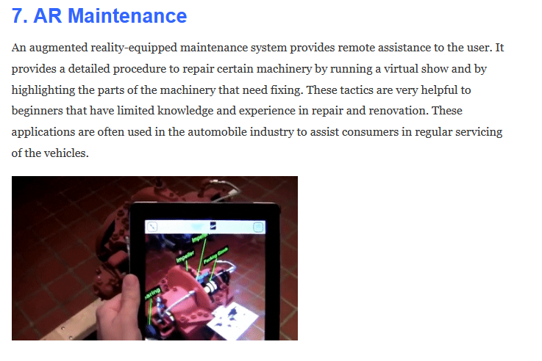
Riparazioni a distanza
Un sistema di manutenzione dotato di realtà aumentata fornisce assistenza remota all'utente. Fornisce una procedura dettagliata per riparare determinati macchinari eseguendo uno spettacolo virtuale ed evidenziando le parti del macchinario che devono essere riparate. Queste tattiche sono molto utili per i principianti che hanno conoscenze ed esperienze limitate nella riparazione e nella ristrutturazione. Queste applicazioni sono spesso utilizzate nell'industria automobilistica per assistere i consumatori nella manutenzione regolare dei veicoli.

Slide 13
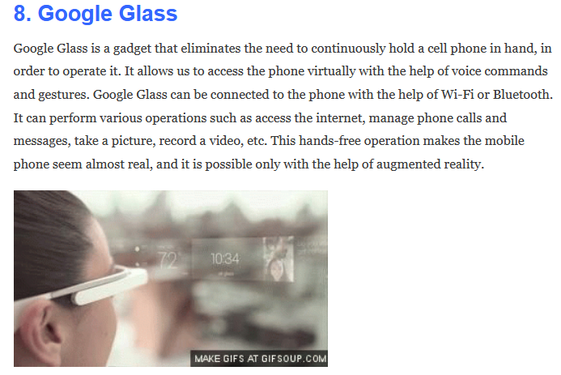
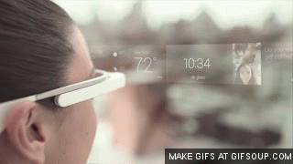
Occhiali Google
Google Glass è un gadget che elimina la necessità di tenere continuamente in mano un telefono cellulare, al fine di farlo funzionare. Ci consente di accedere virtualmente al telefono con l'aiuto di comandi vocali e gesti. I Google Glass possono essere collegati al telefono con l'aiuto di Wi-Fi o Bluetooth. Può eseguire varie operazioni come accedere a Internet, gestire telefonate e messaggi, scattare una foto, registrare un video, ecc. Questa operazione a mani libere fa sembrare il telefono cellulare quasi reale, ed è possibile solo con l'aiuto della realtà aumentata.

Slide 14
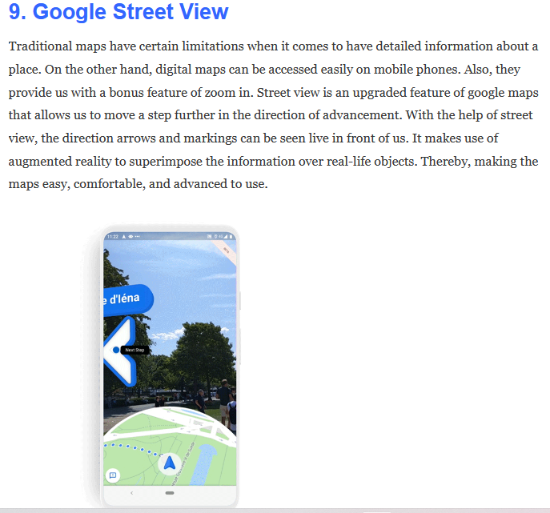
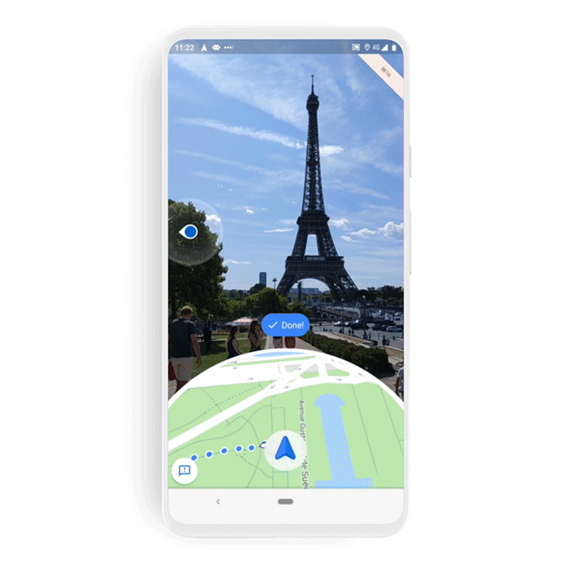
Navigazione con occhiali
Le mappe tradizionali hanno alcune limitazioni quando si tratta di avere informazioni dettagliate su un luogo. D'altra parte, le mappe digitali sono facilmente accessibili dai telefoni cellulari. Inoltre, ci forniscono una funzione bonus di zoom in. Street view è una funzione aggiornata di Google Maps che ci consente di fare un ulteriore passo avanti nella direzione dell'avanzamento. Con l'aiuto della vista stradale, le frecce e i segni di direzione possono essere visti dal vivo di fronte a noi. Fa uso della realtà aumentata per sovrapporre le informazioni su oggetti della vita reale. In tal modo, rendendo le mappe facili, comode e avanzate da usare.

Slide 15
Cricket con AR
La mappa del passo o il riepilogo del campo viene utilizzato per tracciare la lunghezza del bowling, che sia breve, lungo o uno yorker. Mostra anche il numero di tiri che sono andati "on-side" e "off-side". Anche la distanza e la direzione dei confini sono rappresentate con l'aiuto di una mappa del passo. Colori diversi sono usati per rappresentare diversi aspetti della corrente. Queste linee e segni non sono presenti sul campo reale, ma sembrano reali perché un aumento digitale è sovrapposto utilizzando la tecnologia AR. [Lo stesso si usa in TV commentando partite di calcio.]

Slide 16
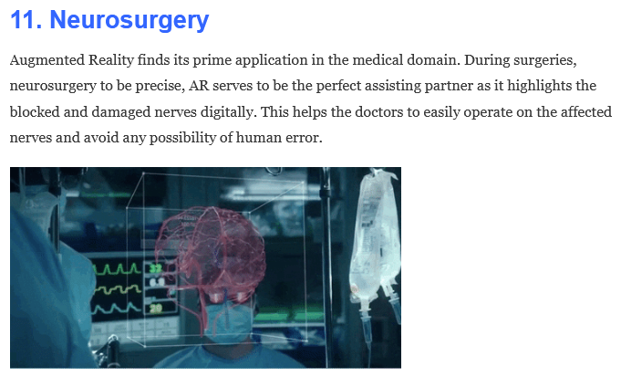
Chirurgia del cervello
La Realtà Aumentata trova la sua applicazione primaria in ambito medico. Durante gli interventi chirurgici, la neurochirurgia per la precisione, l'AR serve ad essere il partner di assistenza perfetto in quanto evidenzia digitalmente i nervi bloccati e danneggiati. Questo aiuta i medici a operare facilmente sui nervi colpiti ed evitare qualsiasi possibilità di errore umano.

Slide 17
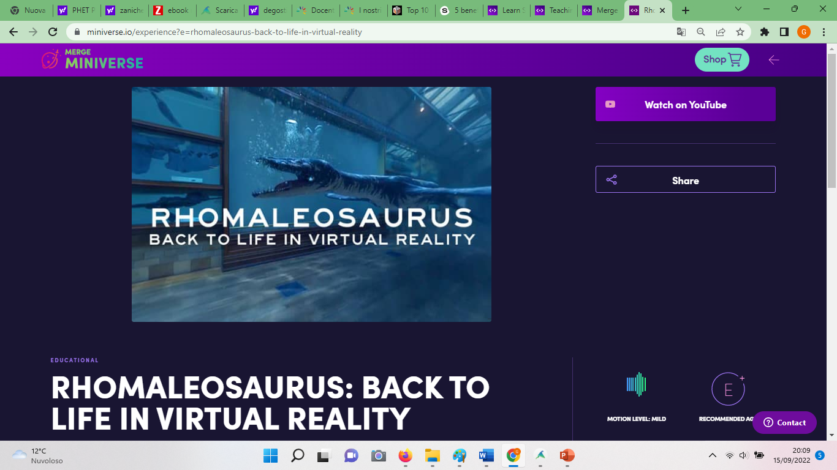
National Geographic
YouTube App Required
https://miniverse.io/experience?e=rhomaleosaurus-back-to-life-in-virtual-reality

Slide 18
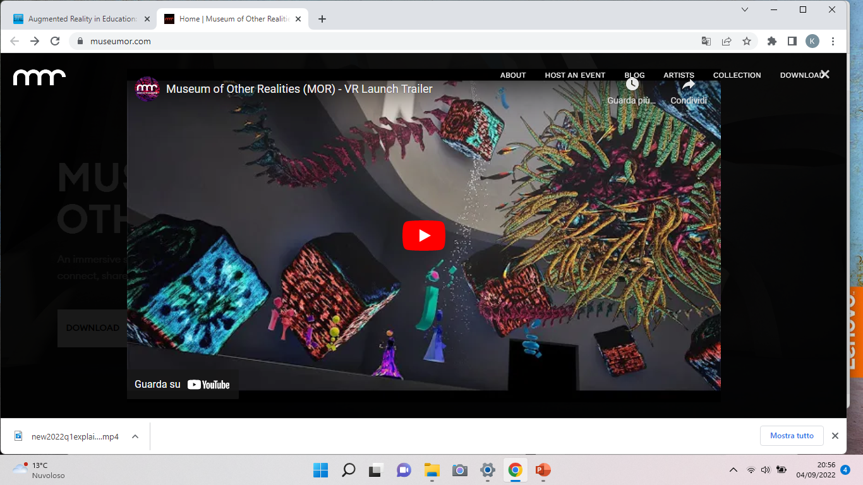
Museum of other realities
https://youtu.be/zUtqvp1LIcM

Slide 19
Museum of other realities
https://youtu.be/zUtqvp1LIcM

Slide 20
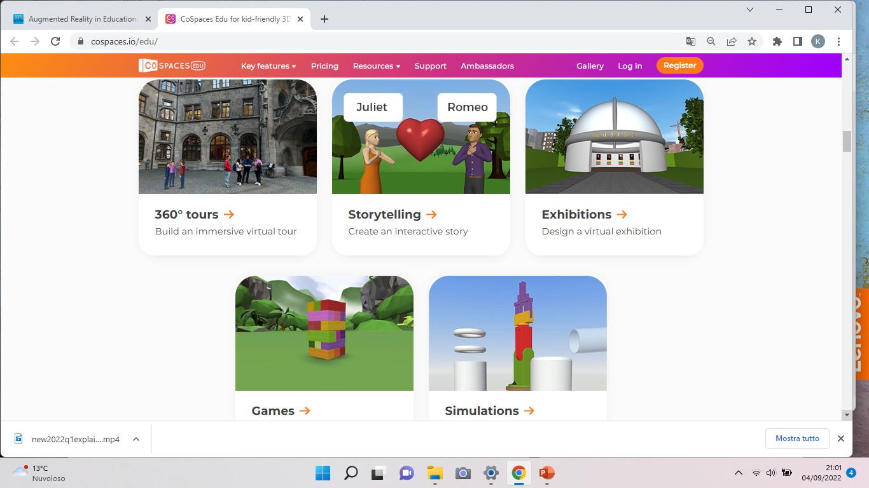
cospaces.io.edu

Slide 21
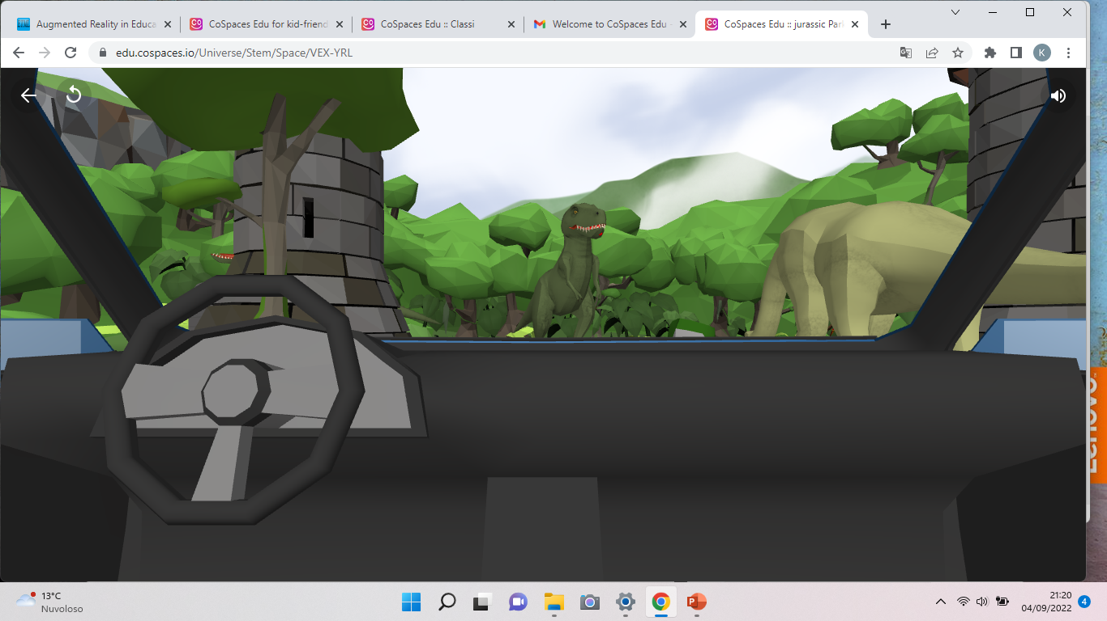
Jurassic Park
https://edu.cospaces.io/Universe/Stem/Space/VEX-YRL

Slide 22
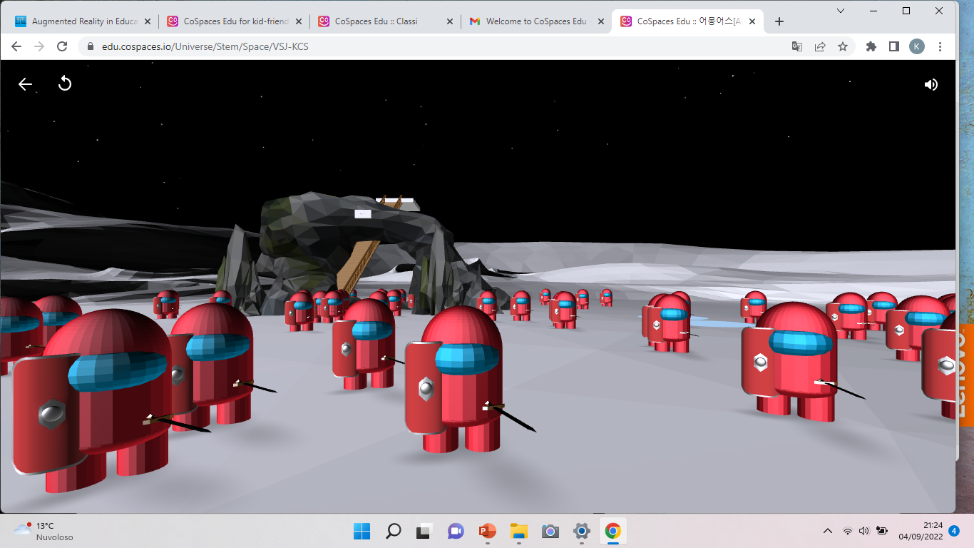
«Among us»
https://edu.cospaces.io/Universe/Stem/Space/VSJ-KCS

Slide 23
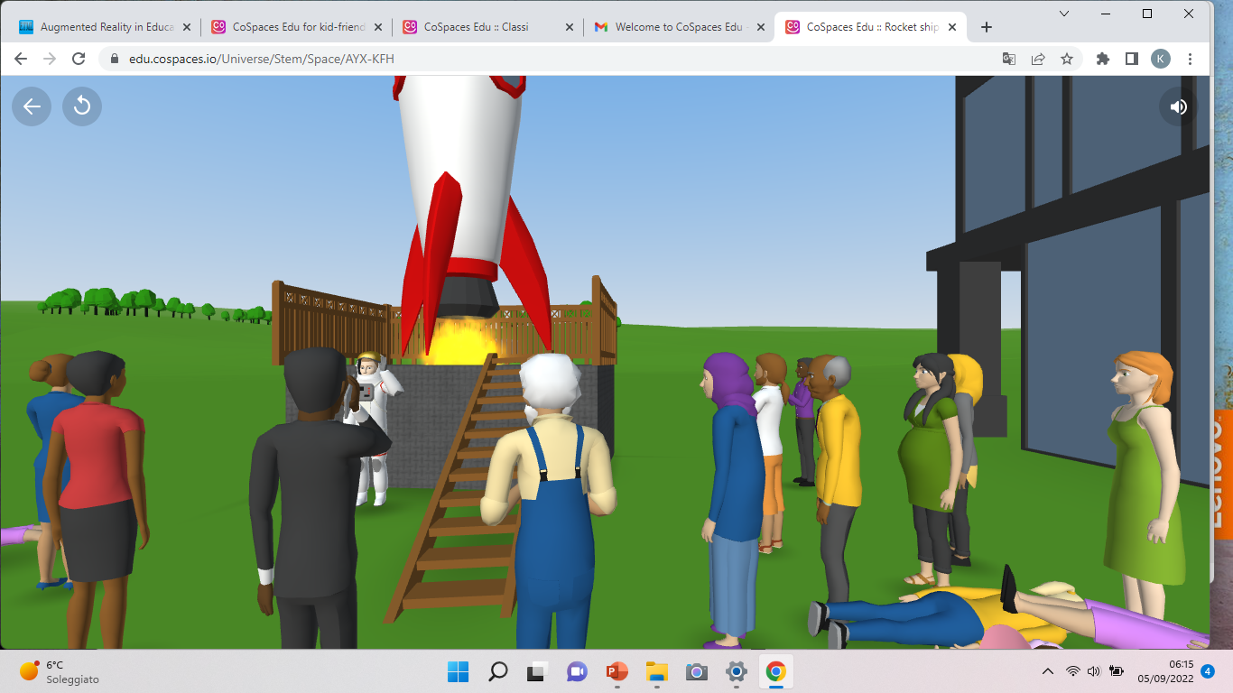
«Fire Rocket»
https://edu.cospaces.io/Universe/Stem/Space/AYX-KFH

Slide 24
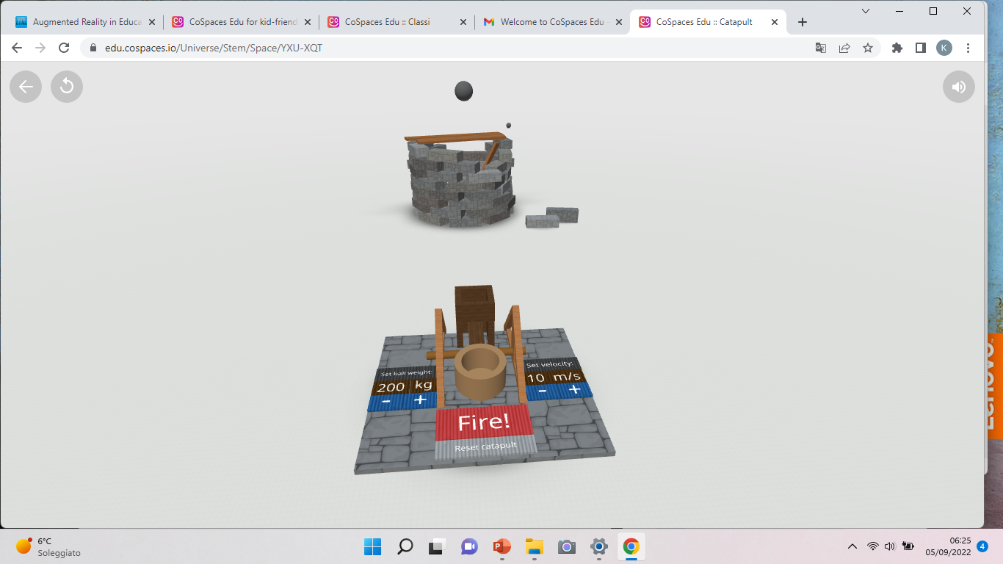
«Catapulta»
>Divertente, anche se non applica un coretto modello fisico.
https://edu.cospaces.io/Universe/Stem/Space/YXU-XQT

Slide 25
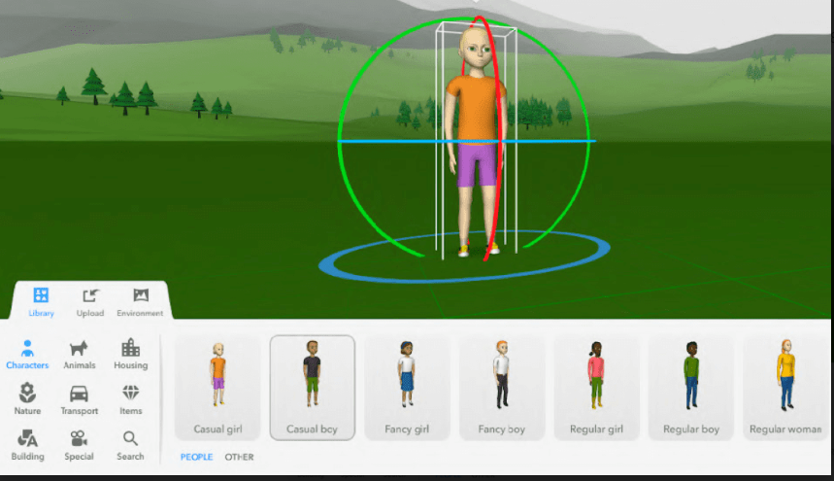
CoSpace - strumenti

Slide 26
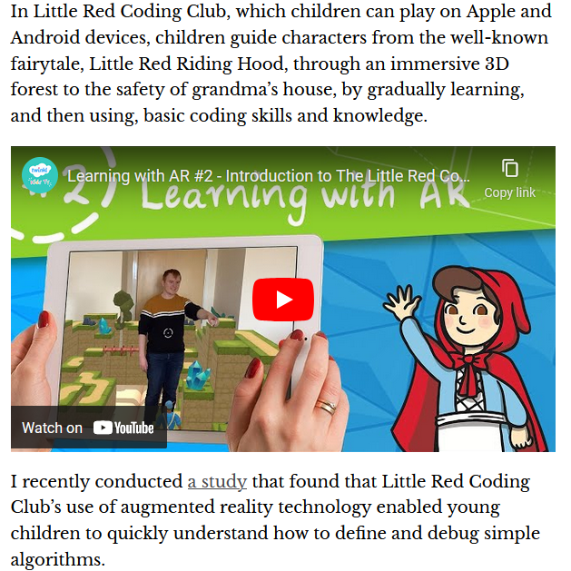
Little Red Coding Club

Slide 27
Little Red Coding Club
Twinkle, Apple Store, National Curriculum
https://theconversation.com/five-digital-games-to-help-your-childs-development-183483

Slide 28
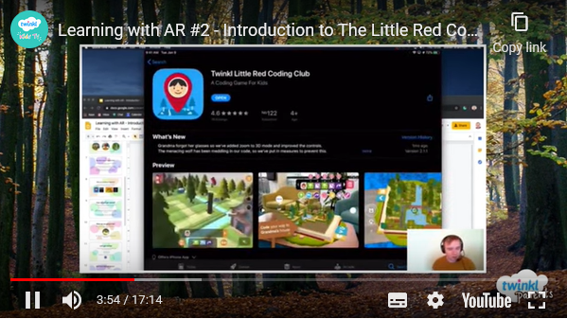
Little Red Coding Club

Slide 29
Crea il tuo ambiente d’avventura
https://theconversation.com/five-digital-games-to-help-your-childs-development-183483

Slide 30
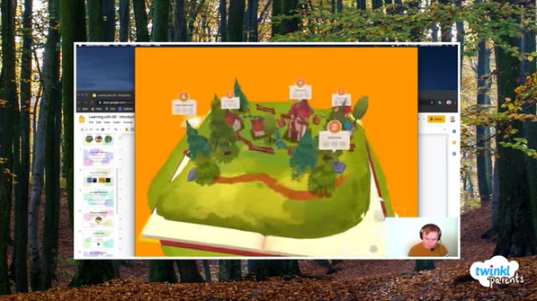
Crea il tuo ambiente d’avventura
3D mode
Book with chapters

Slide 31
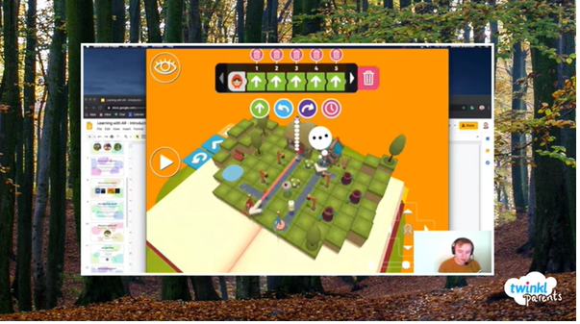
Cammina nel tuo mondo virtuale
Options to be put to code bar
Play mode/ create mode

Slide 32
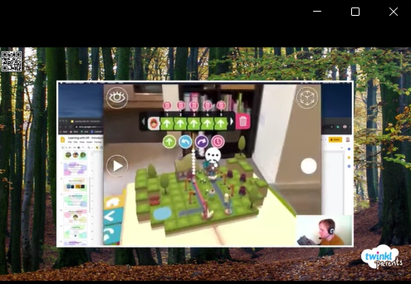
Play/ Design mode
AR mode: to put the scene on the table/ Book with corrections

Slide 33
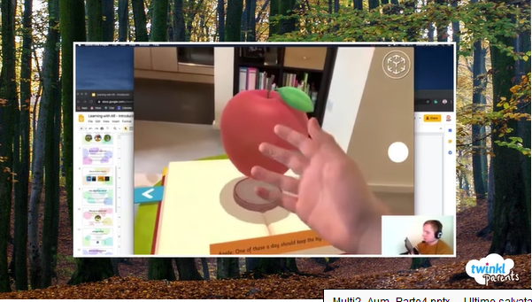
3D & AR Mode
https://theconversation.com/five-digital-games-to-help-your-childs-development-183483

Slide 34
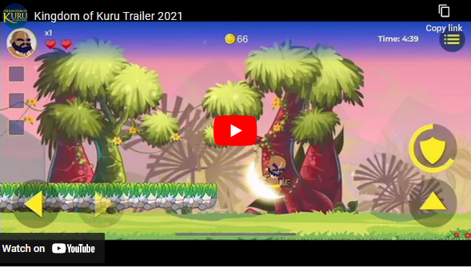
I cinque giochi didattici No. 5 Dora and friends (Nickelodeon)
In Dora and Friends, i giocatori possono progettare personaggi, scegliere musica, immagini e sfondi, quindi aggiungere registrazioni delle proprie voci, prima di combinare più scene per raccontare una storia. Questa combinazione di elementi è nota come creazione di storie multimodali, che supporta lo sviluppo delle capacità di alfabetizzazione dei bambini.
https://theconversation.com/five-digital-games-to-help-your-childs-development-183483

Slide 35
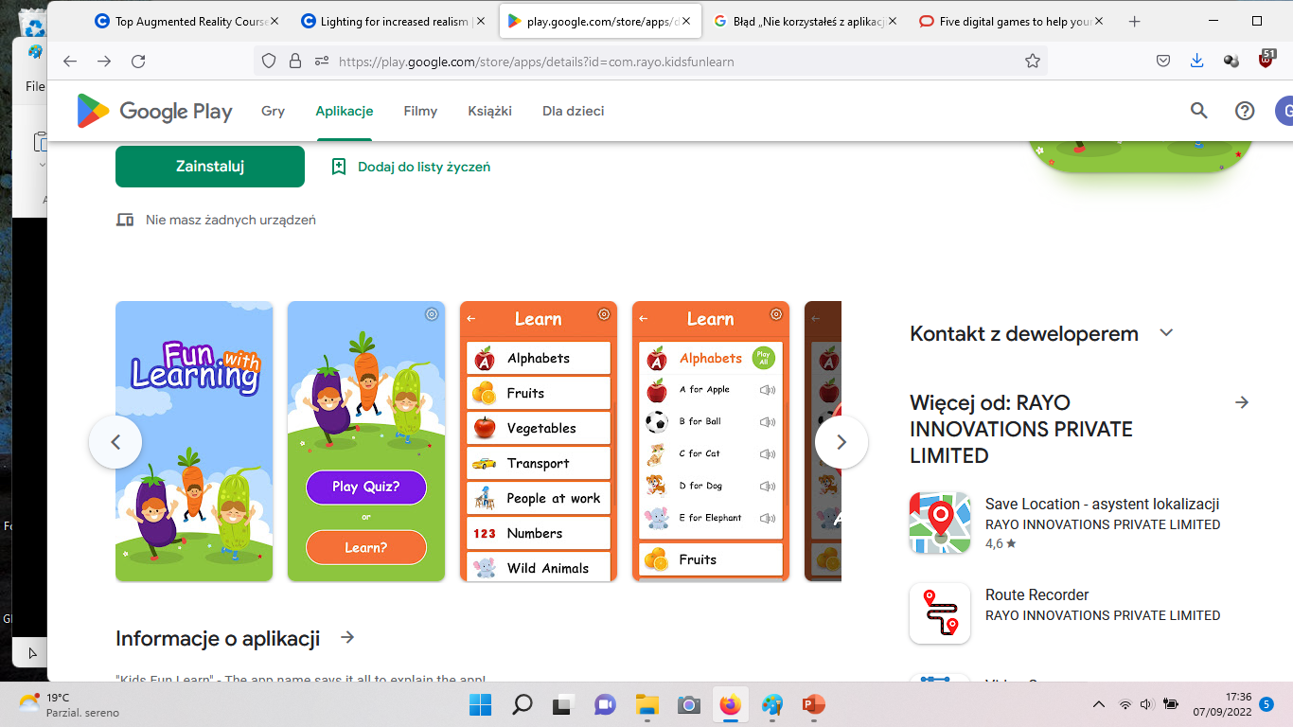
Infinità del software educativo
https://play.google.com/store/apps/details?id=com.rayo.kidsfunlearn

Slide 36
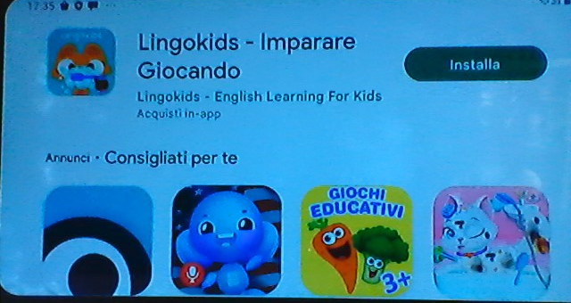
Infinità di software educativo

Slide 37
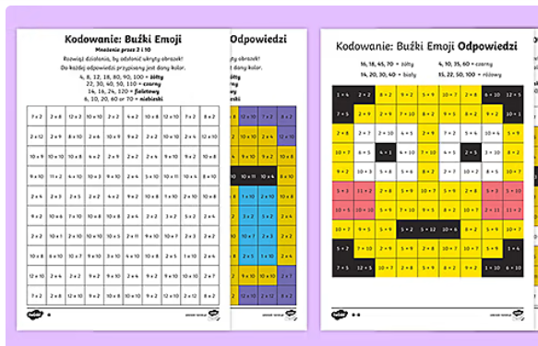
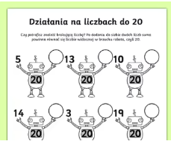
Infinità di software educativo (Twinkl)
Calcoli sul numero «20»
Facce di emoticon: colora le caselle con i risultati 20, 22, 30, 42, 110 in nero, colora ….
https://www.twinkl.pl/resource/kodowanie-mnozenie-przez-2-3-5-i-10-buzki-emoji-po-m-1626877472

Slide 38
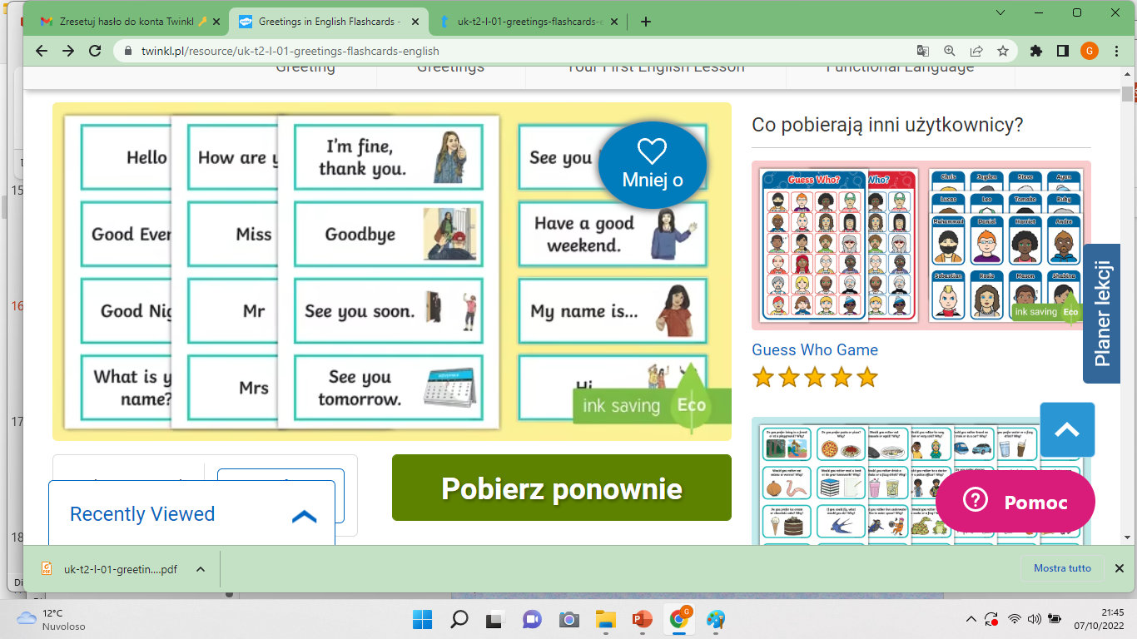
Greetings cards
https://www.twinkl.pl/resource/uk-t2-l-01-greetings-flashcards-english

Slide 39
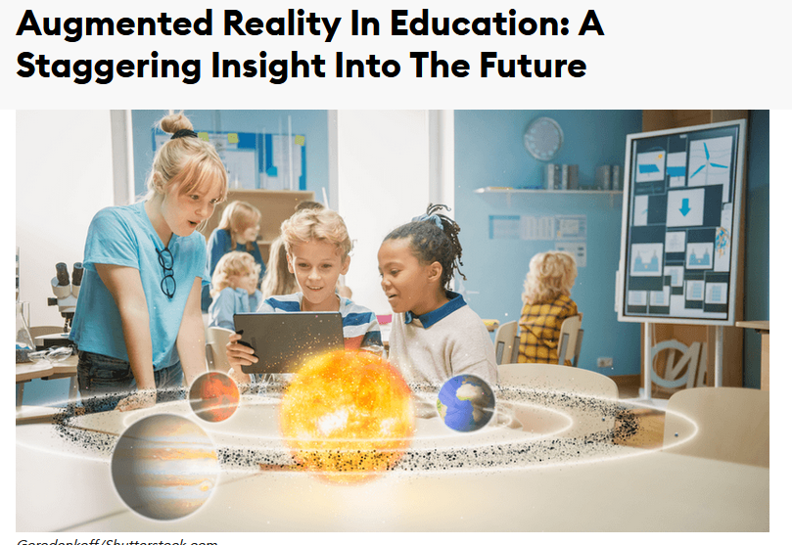
Ancora AR
https://elearningindustry.com/augmented-reality-in-education-staggering-insight-into-future

Slide 40
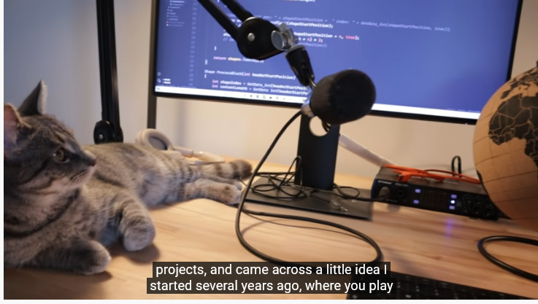
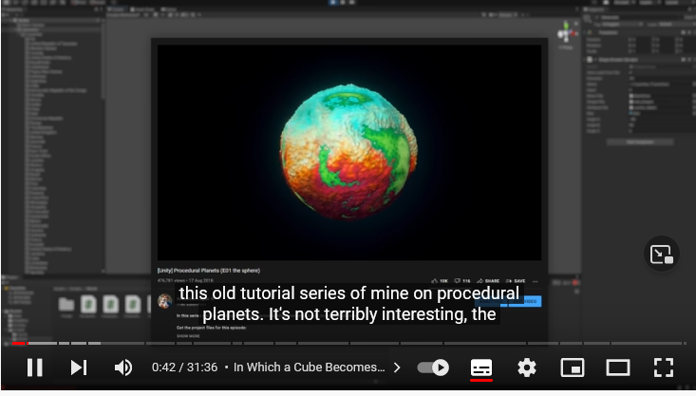
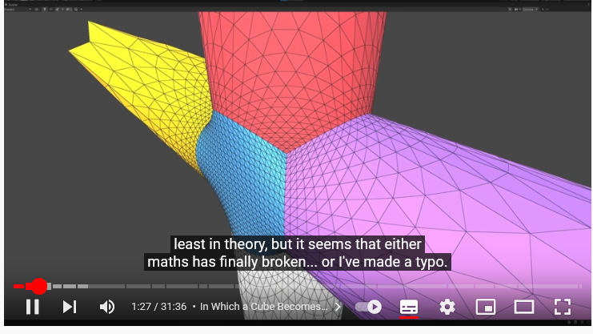
Perché AR è difficile
Sebastian Lague
https://www.youtube.com/watch?v=sLqXFF8mlEU

Slide 41
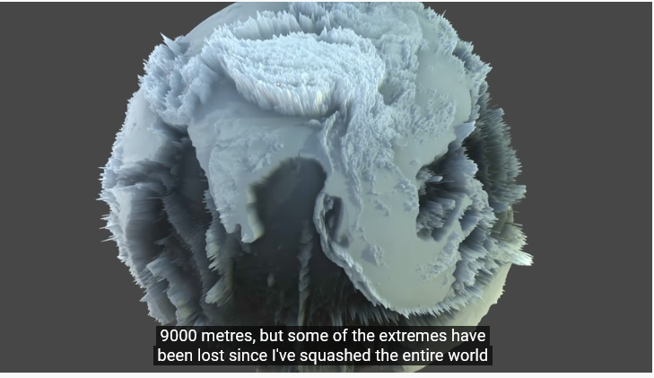
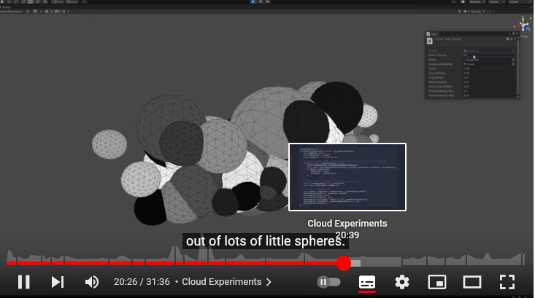
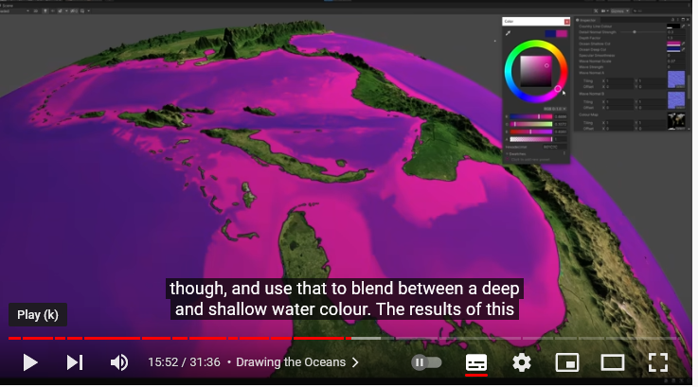
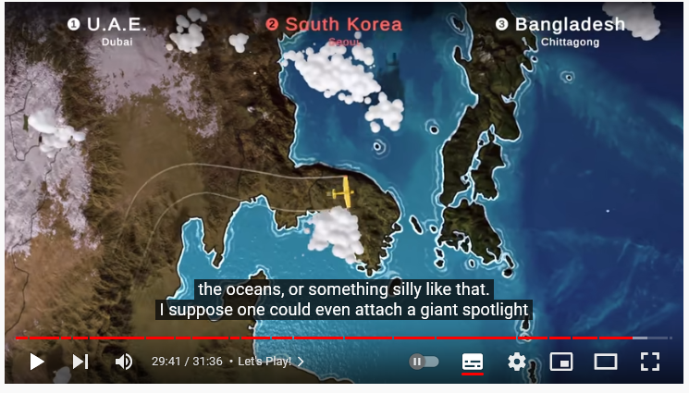
Perché AR è difficile
https://www.youtube.com/watch?v=sLqXFF8mlEU

Slide 42
AR: viaggio nel tempo
https://www.youtube.com/watch?v=N2f-wY-Y-UI

Slide 43
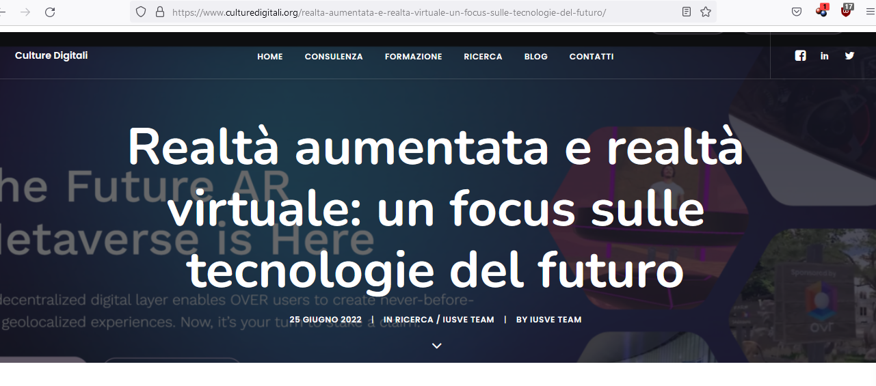
Ulteriori letture
https://www.culturedigitali.org/realta-aumentata-e-realta-virtuale-un-focus-sulle-tecnologie-del-futuro/

Slide 44
Snap Chat

Slide 45
Riassunto
Realtà aumentata, diversamente dalla «realtà» virtuale, aumenta/ migliora/ cambia/ modifica/ migliora la nostra percezione del mondo esterno
Comunque, RA richiede, da loro autori, le capacità di programmazione molto avanzate
Per il momento solo un paio di «colossi» (Google, IKEA, Microsoft) riescono a proporre nuove applicazioni
Nella lezione successiva diamo qualche esempio in più della RA, e la confrontiamo con RV
Per il momento, l’offerta didattica della RA è molto inferiore alle risorse virtuali e multimediali presenti sul «mercato»
I multimedia saranno tema della lezione numero 3, e alla intelligenza artificiale torniamo nella ultima lezione.

